Slide 1
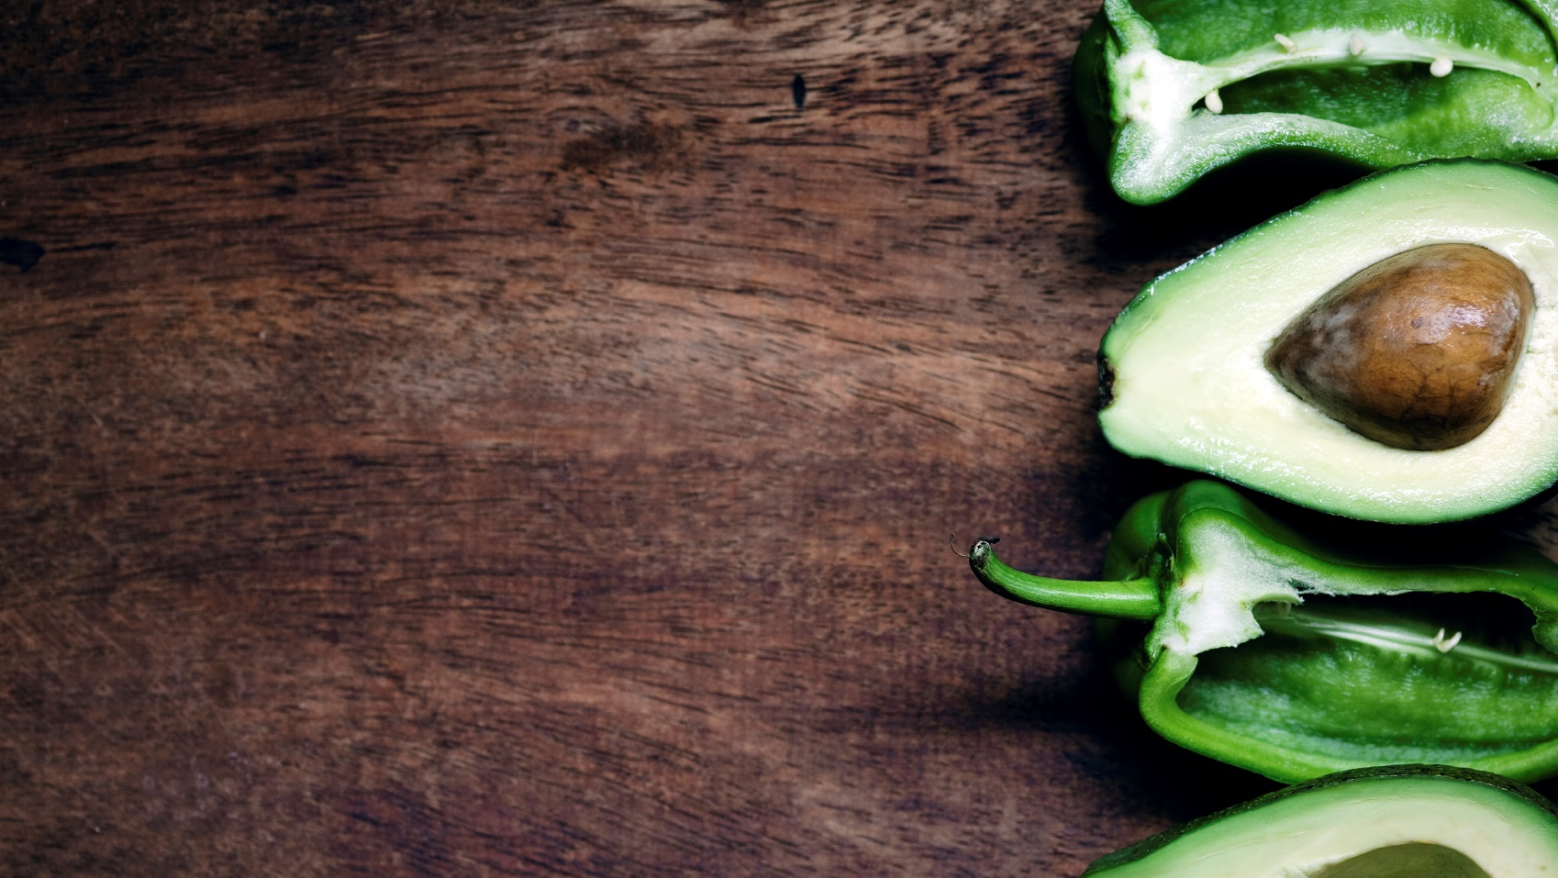
Дар’я Миколаївна
Симптоми харчового отруєння.
Отруйні рослини і гриби.
Профілактика харчових отруєнь.
Перша допомога при харчових отруєннях та кишкових інфекціях.

Slide 2

Мета:
систематизувати знання про вибір харчових продуктів, виявити рівень знань та вмінь щодо симптомів харчового отруєння, впізнавання отруйних рослин та грибів.
Завдання:
називати причини харчових отруєнь;
наводити приклади отруйних рослин і грибів;
розпізнавати симптоми харчового отруєння;
дотримуватись правил обробки і зберігання харчових продуктів.
Вміти надавати домедичну допомогу у разі харчових отруєнь та кишкових інфекцій.

Slide 3
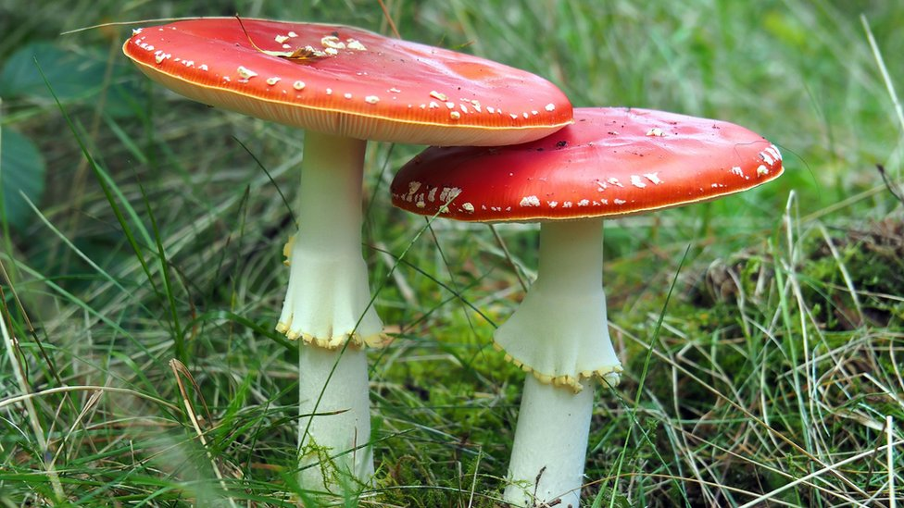
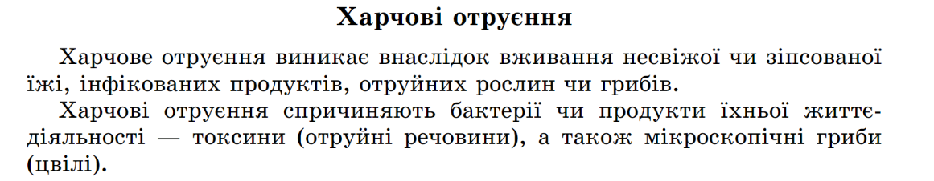

Slide 4

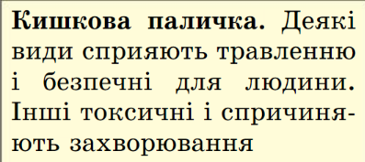

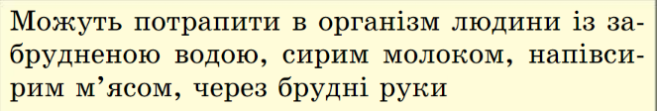
Харчові отруєння і причини їх виникнення.

Slide 5
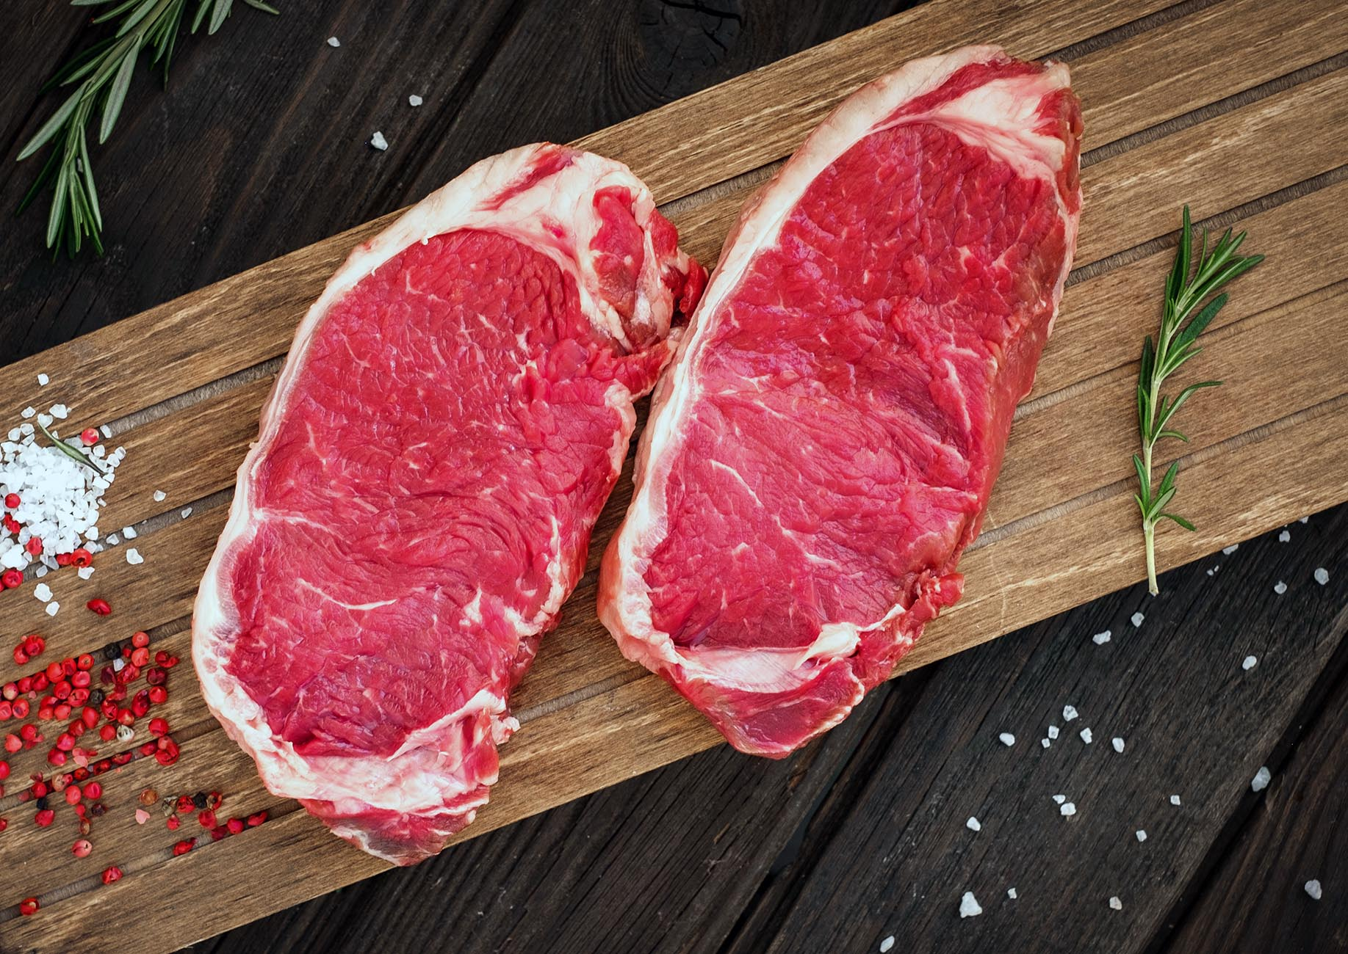
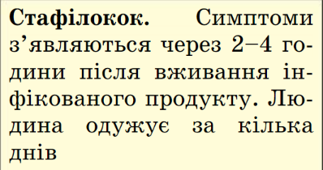
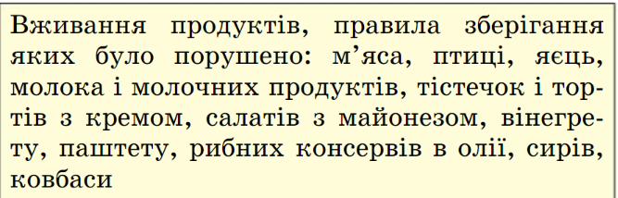

Slide 6
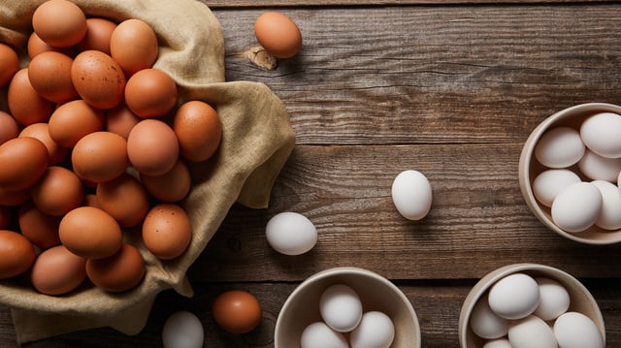
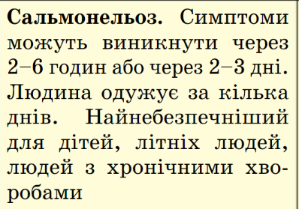


Slide 7
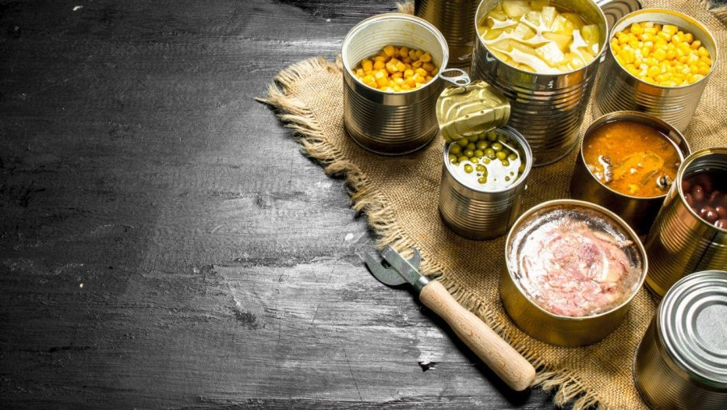
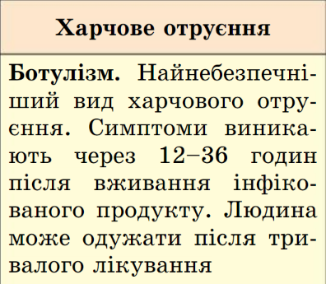
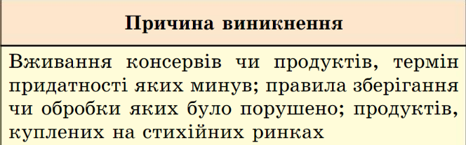

Slide 8
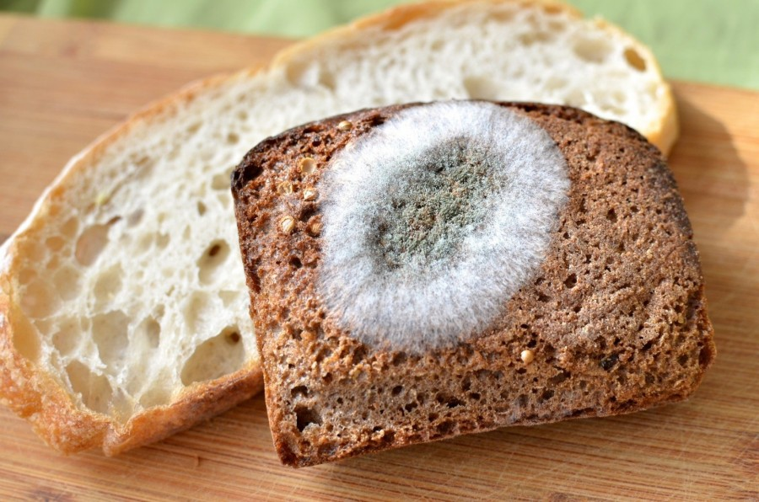
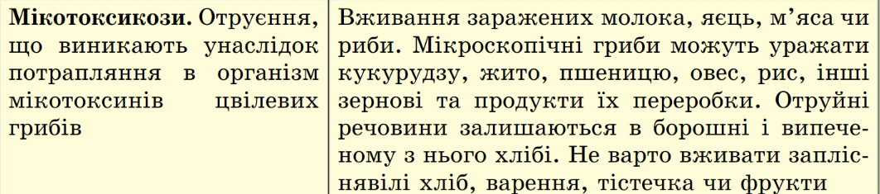

Slide 9
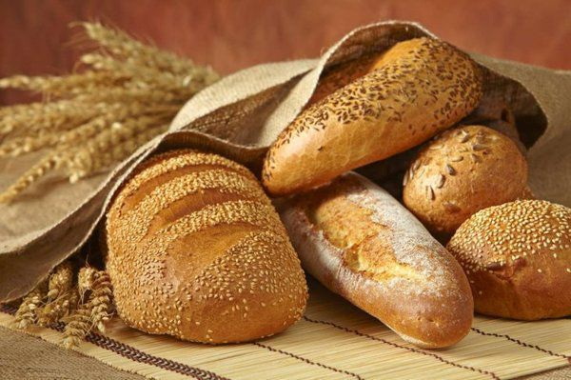
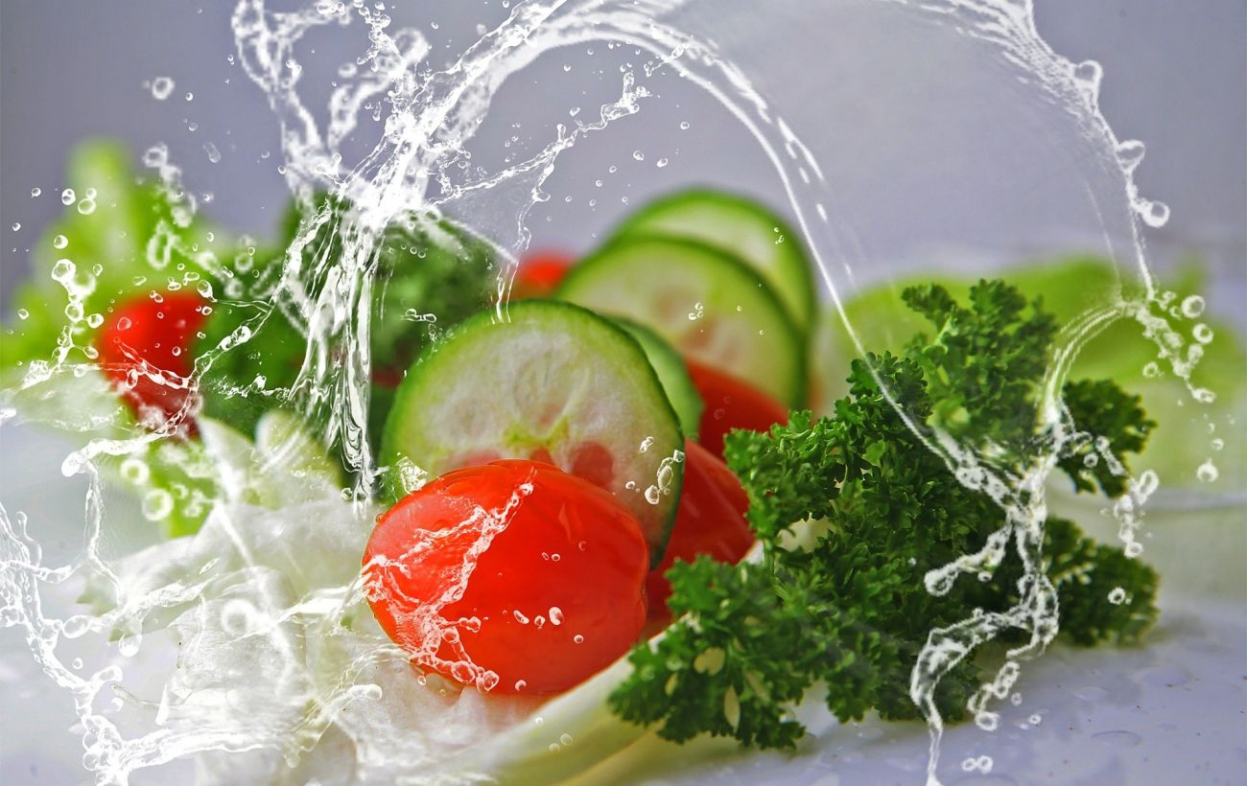
Профілактика харчових отруєнь.
Додержуватися правил зберігання продукту, зазначених на упаковці, вживати тільки свіжі продукти.
Купувати влітку хліб тільки на один день, не зберігати його у спеку в поліетиленовому пакеті.
Ретельно мити сирі продукти, овочі, фрукти

Slide 10
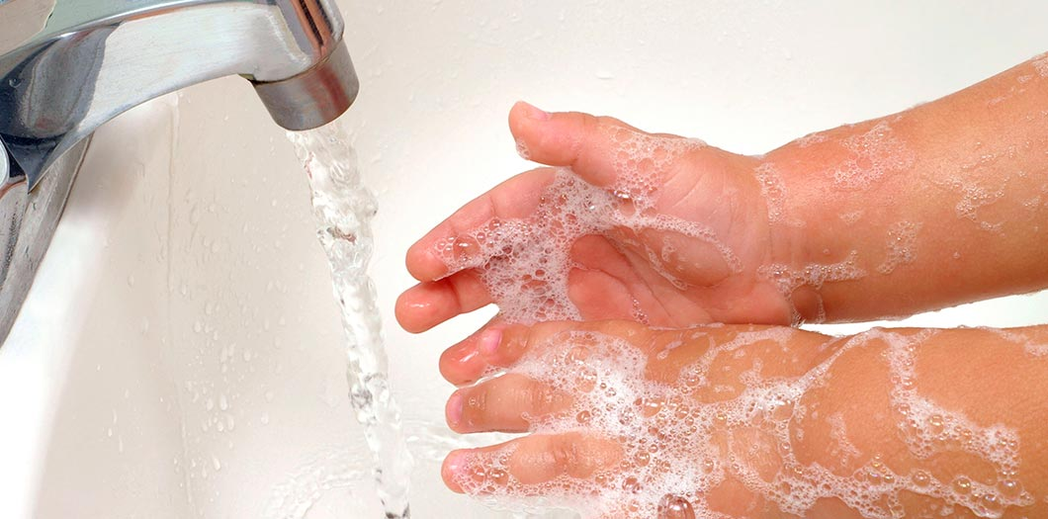
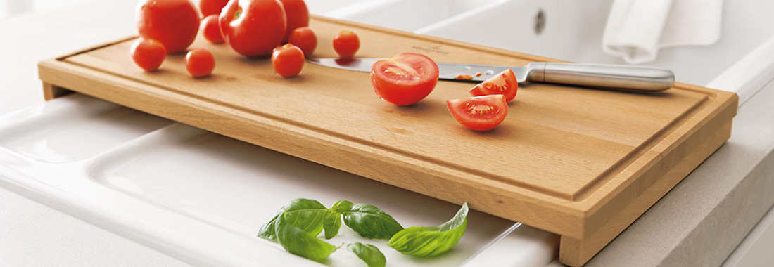
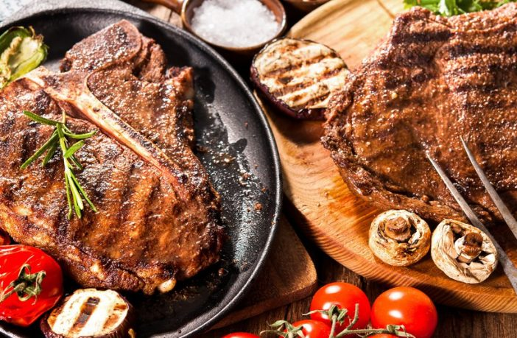
Мити руки перед їжею.
Зберігати окремо і різати на окремих дощечках продукти, що їдять сирими, і ті, що піддають тепловій обробці.
Додержуватися правил обробки продуктів.

Slide 11
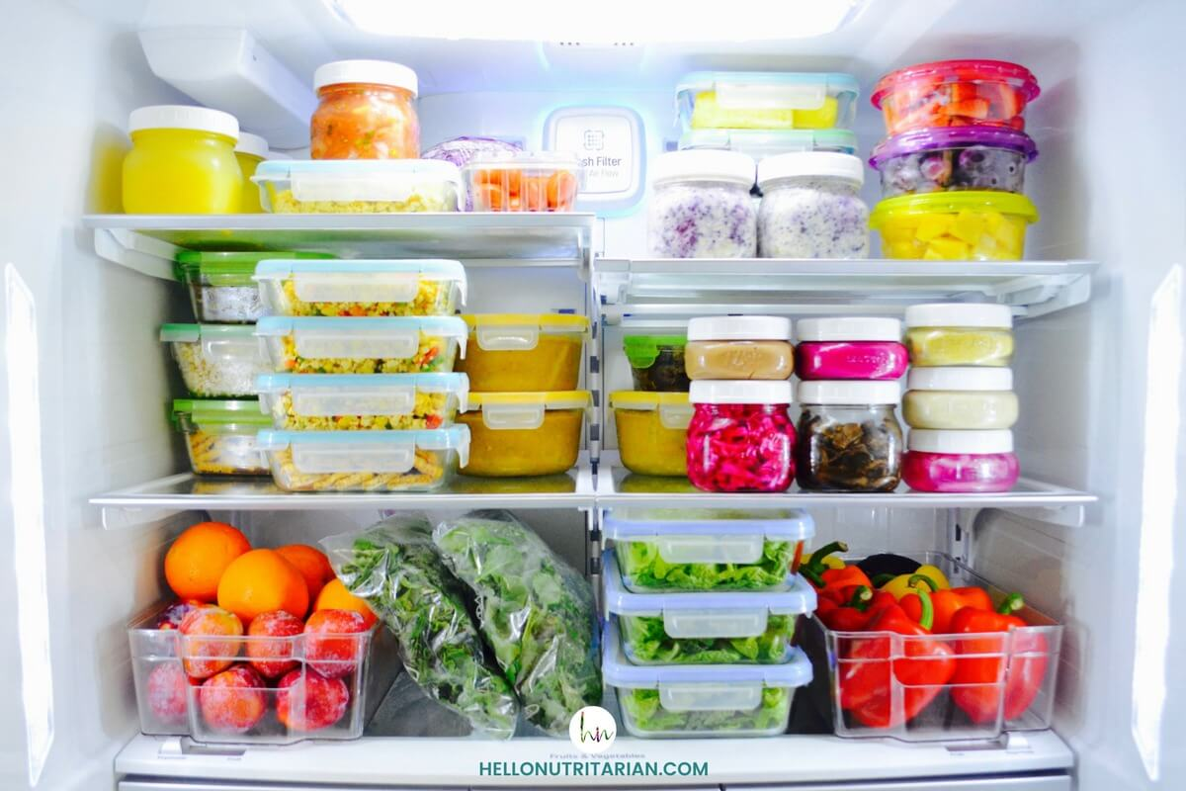
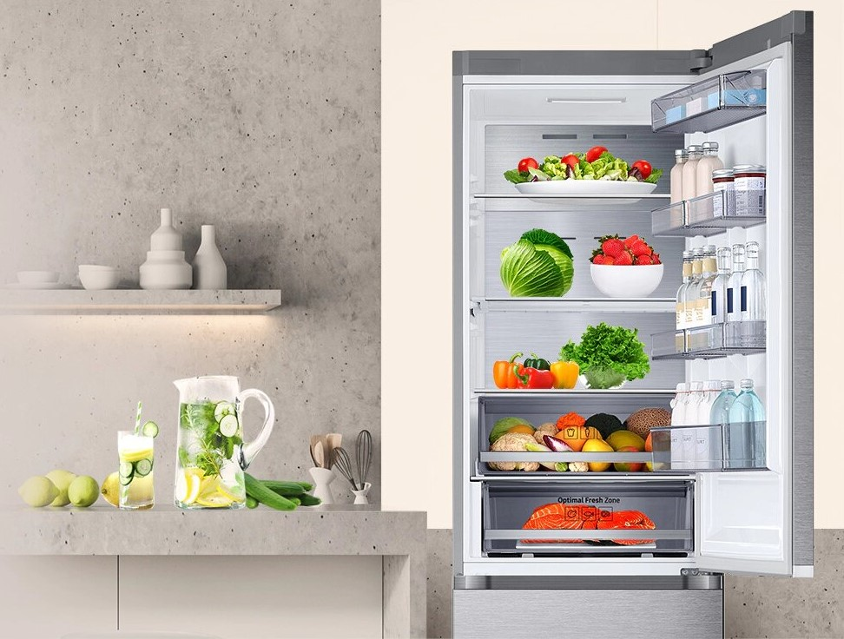
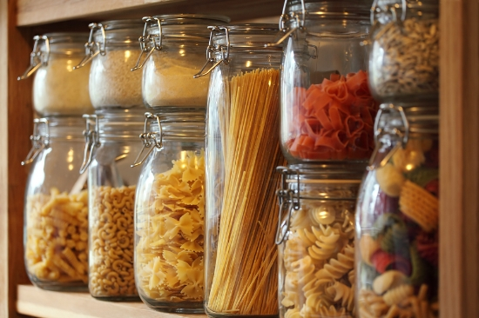
Кип’ятити сиру воду, молоко.
Зберігати продукти і готові страви в закритому посуді, щоб убезпечити від комах.
Зберігати в холодильнику готові страви, відкриті рибні консерви, молочні, рибні, м’ясні продукти.

Slide 12
Не можна вживати продукти, якщо:
Вони мають неприємний запах чи непривабливий вигляд.
Упаковка зім’ята або пошкоджена.
На упаковці не зазначено обов’язкових відомостей про склад продукту, термін його придатності і виробника.
Термін придатності продукту закінчився.
Продукти запліснявілі чи підгнилі.
Продукти термічно не обороблені (м’ясо, риба і т.п.)

Slide 13
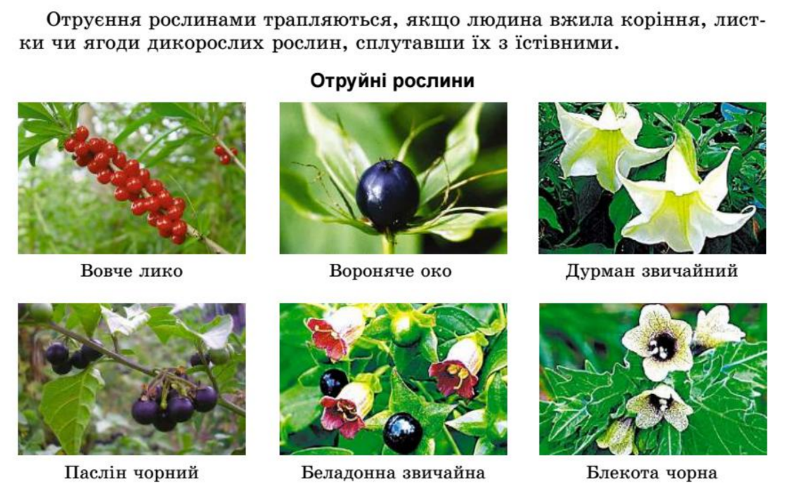
Отруйні рослини і гриби.

Slide 14
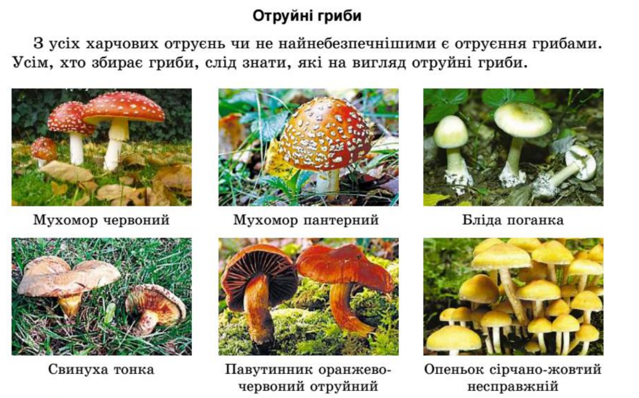

Slide 15
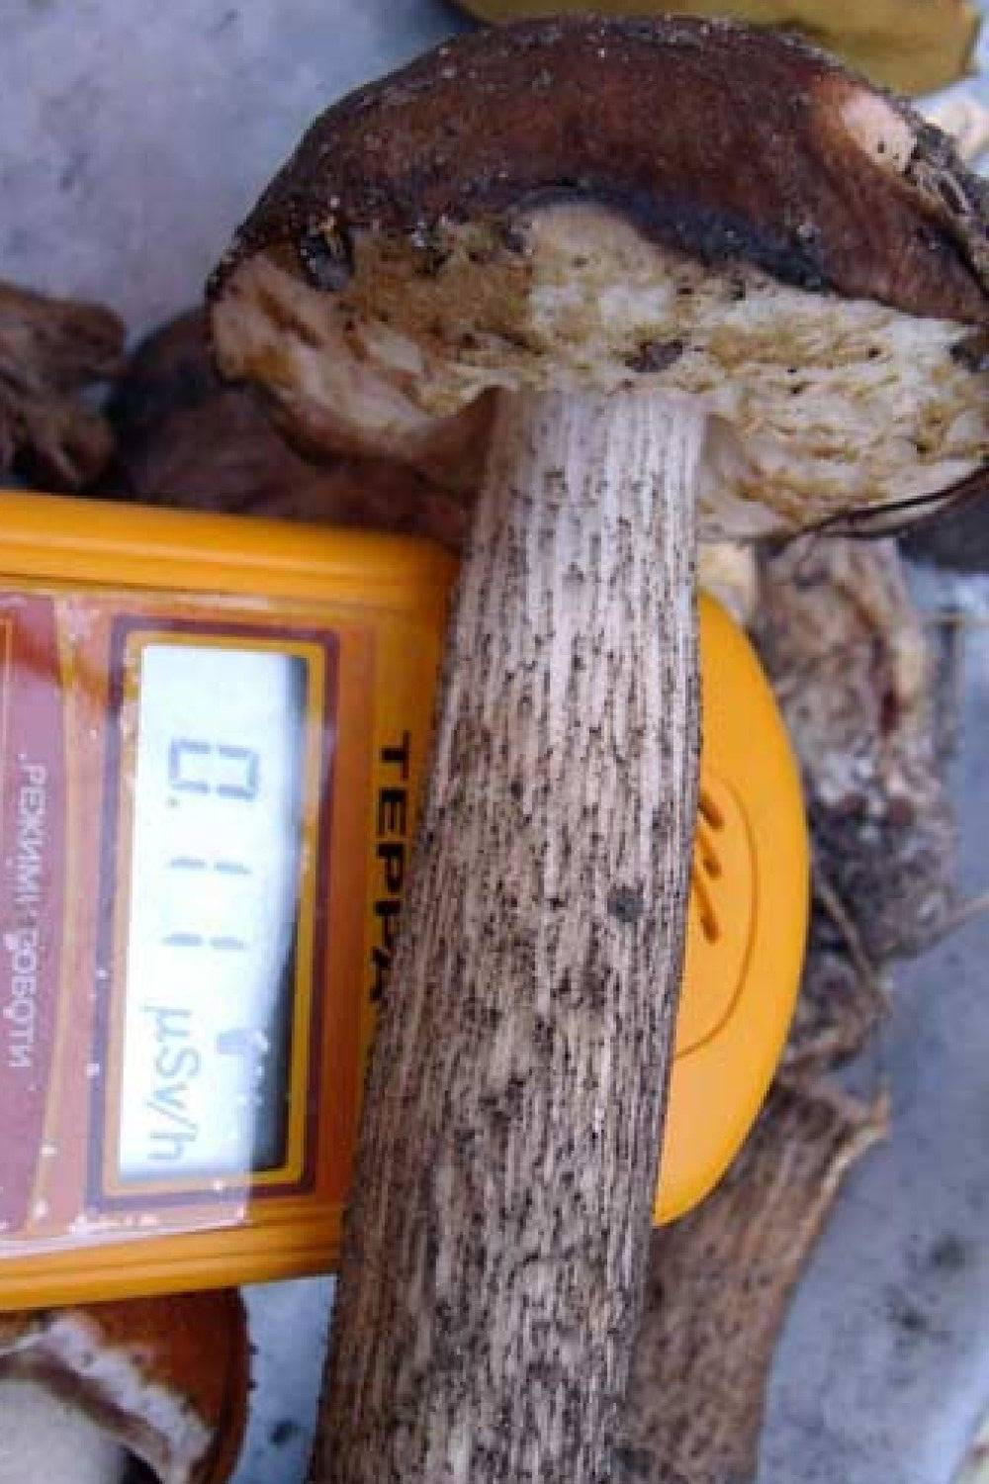
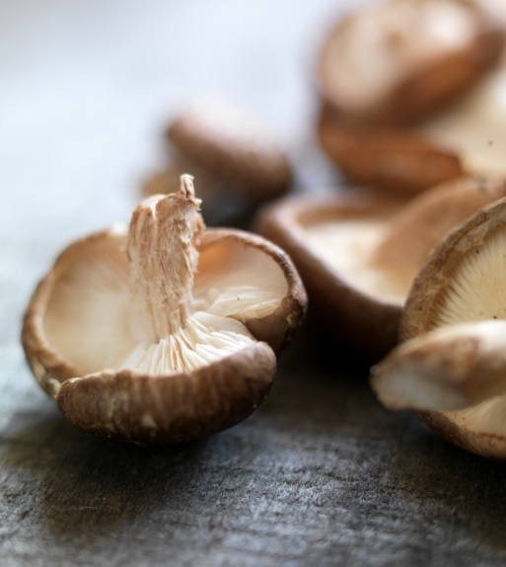
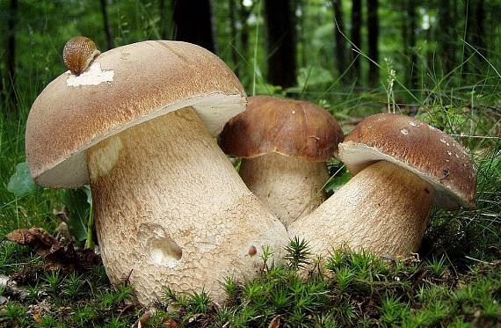
Як убезпечитися від отруєння грибами
Збирати тільки їстівні гриби
Не збирати старих, перезрілих, зів’ялих, пошкоджених грибів
Не збирати рослини і гриби в екологічно забруднених місцях

Slide 16
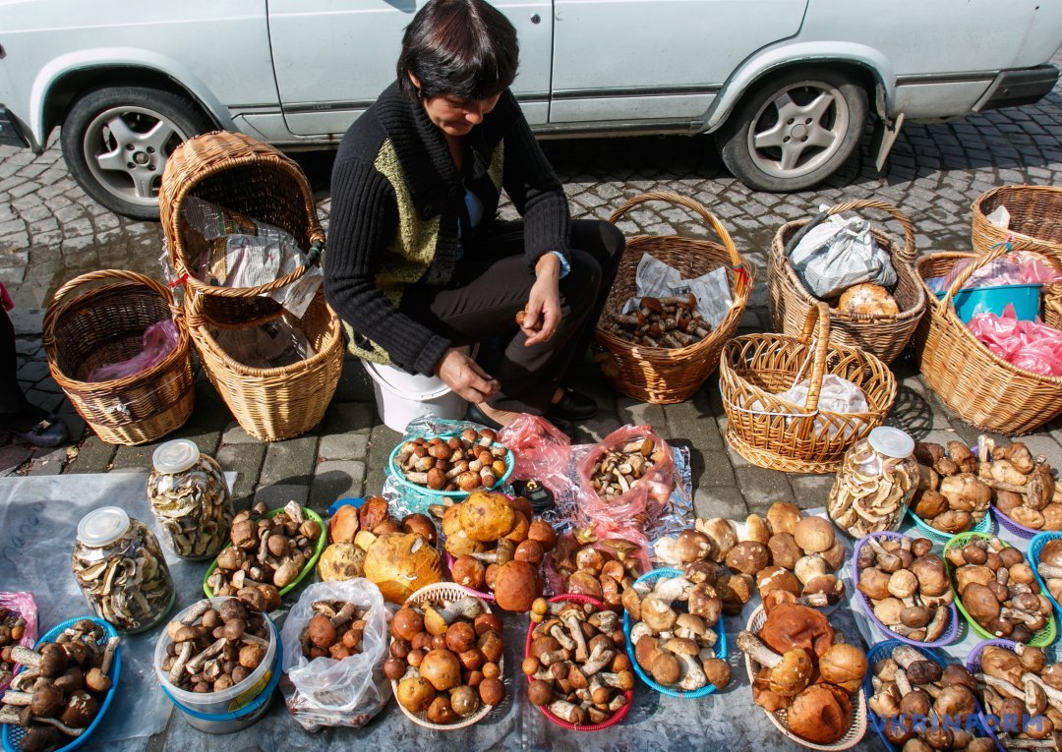

Не куштувати сирих грибів, щоб визначити їхню якість і смак
Не визначати народними методами отруйність грибів
Не купувати невідомі дикорослі гриби, особливо на стихійних ринках
Не консервувати дикорослі гриби і герметичних банках, не солити різні види грибів в одній ємкості
Не давати їсти гриби дітям до 12 років
Негайно викликати “швидку медичну допомогу” в разі підозри на отруєння

Slide 17
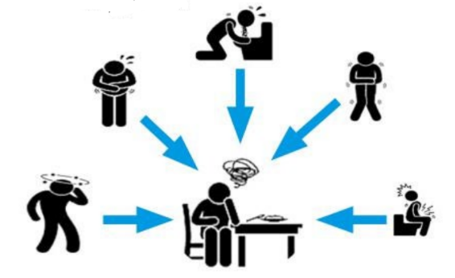
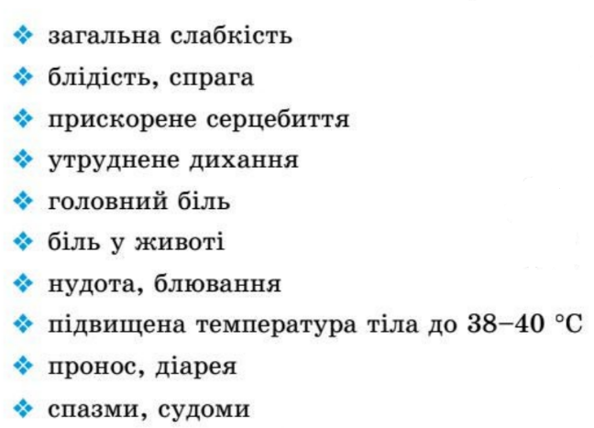
Симптоми харчового отруєння

Slide 18
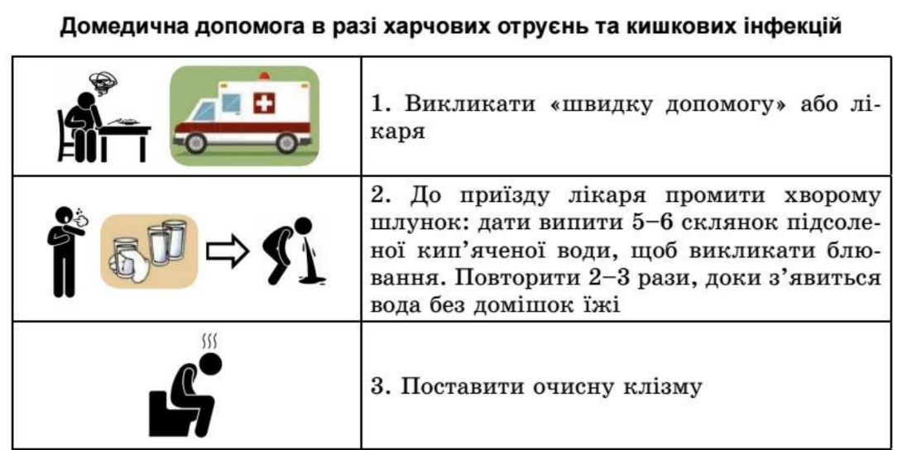

Slide 19
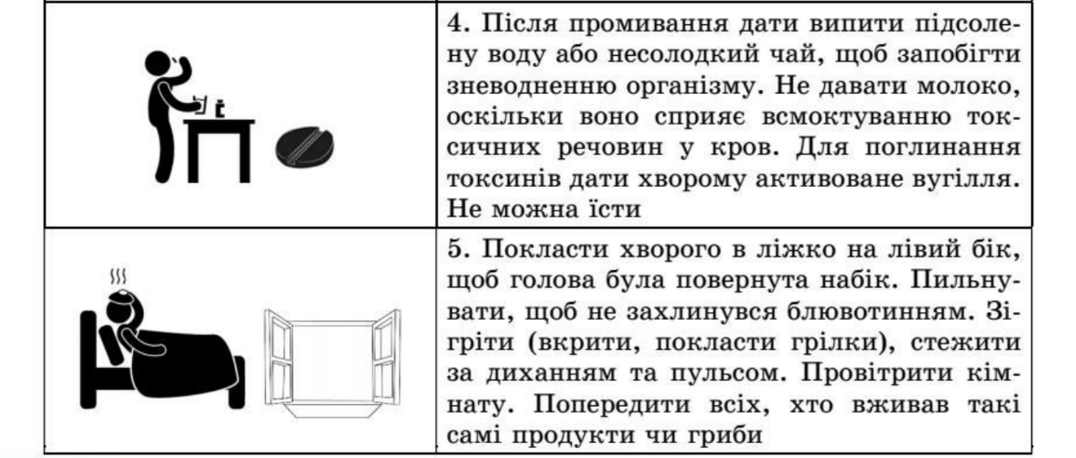

Slide 20
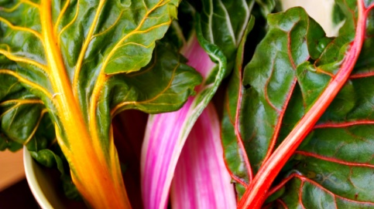
Висновок:
Причина харчових отруєнь – вживання зіпсованих чи інфікованих харчових продуктів та отруйних рослин і грибів.
Щоб уникнути небезпеки, слід додержуватися профілактики харчових отруєнь.
Кожен має вміти надати домедичну допомогу постраждалому по приїзду лікаря.

Slide 21
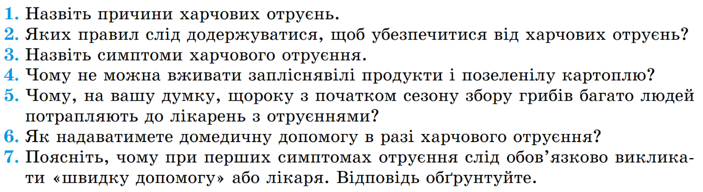
Завдання:

Slide 22
Дякую за увагу!

